Slide 1
Методическое электронное пособие для детей старшего дошкольного возраста
Дикие птицы
Автор: Кулигина Елена Александровна, воспитатель д./с № 20 «Дельфин»
Г. Саяногорск – 2014г.

Slide 2
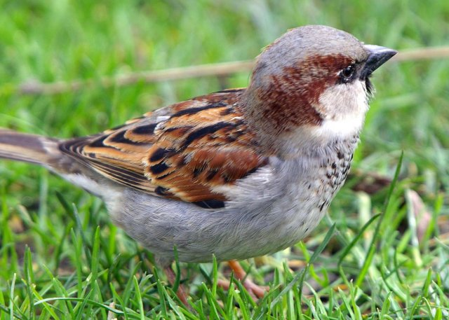
ВОРОБЕЙ
Прыг, да скок, ну что за птица,
Всё на месте не сидится,
С виду нет его храбрей,
Шустро скачет воробей.

Slide 3
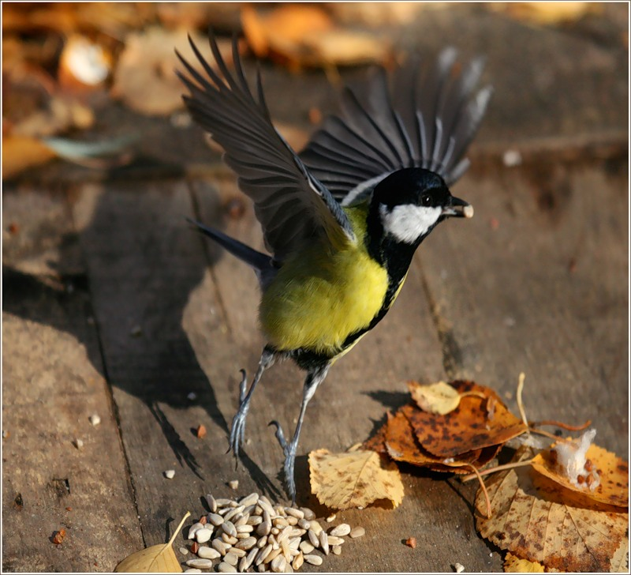
СИНИЦА
Эта птица с силой воли,
В день раз сто бывает в поле.
Птичке некогда лениться.
Носит корм птенцам синица.

Slide 4
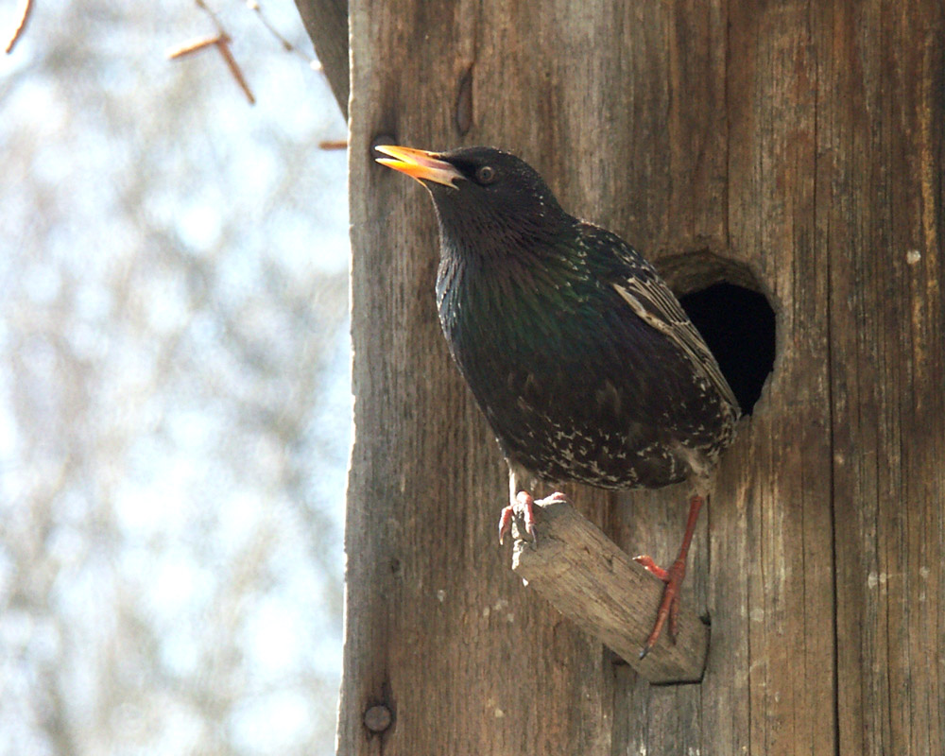
СКВОРЕЦ
Сколотили мы скворечник
Птицам, мы должны беречь их.
Ну когда же, наконец,
В нём поселится скворец?

Slide 5
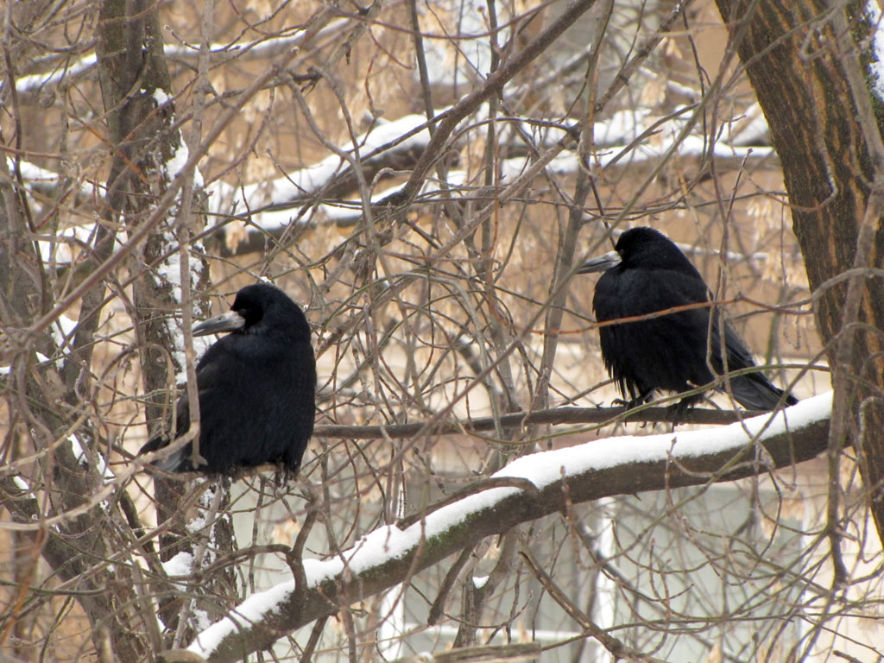
ГРАЧИ
Птицам этим очень рады,
Прячь, зима, свои наряды!
Даже маленький ручей
Рад приветствовать грачей.

Slide 6
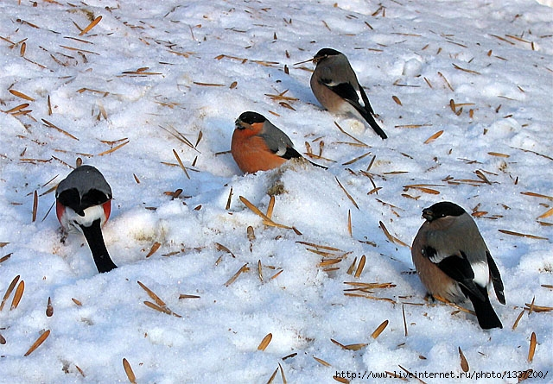
СНЕГИРИ
На снегу сидит, блистая.
Красногрудых птичек стая.
Полюбуйтесь поскорей
На красавцев снегирей!

Slide 7
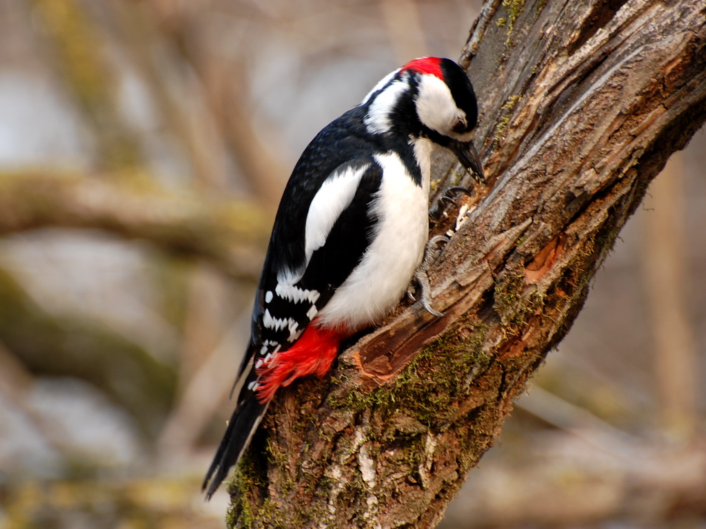
ДЯТЕЛ
Слышен стук в лесу недаром.
Это голос санитара.
Ствол проверил, всё уладил,
Помогает лесу дятел.

Slide 8
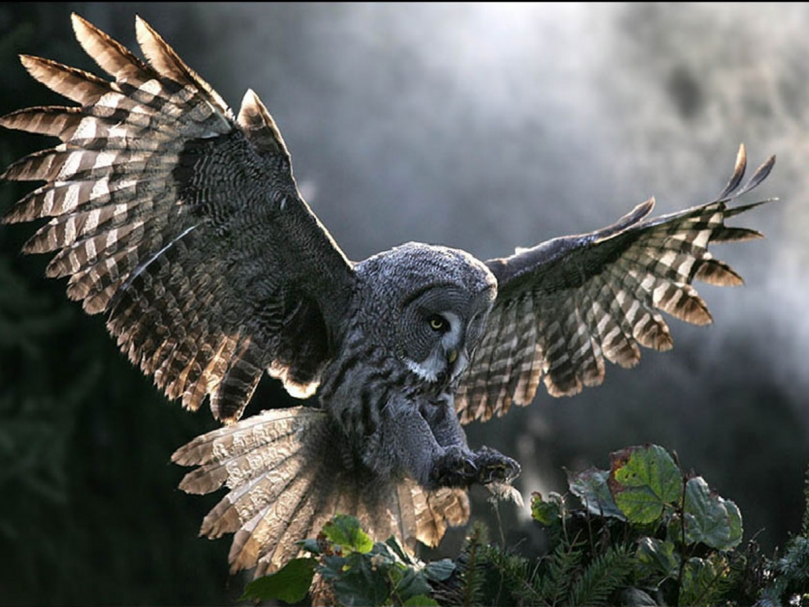
СОВА
Нелегко, увы, в грозу.
Поохотиться в лесу,
Для ворчания слова
Не найдёт никак сова.

Slide 9
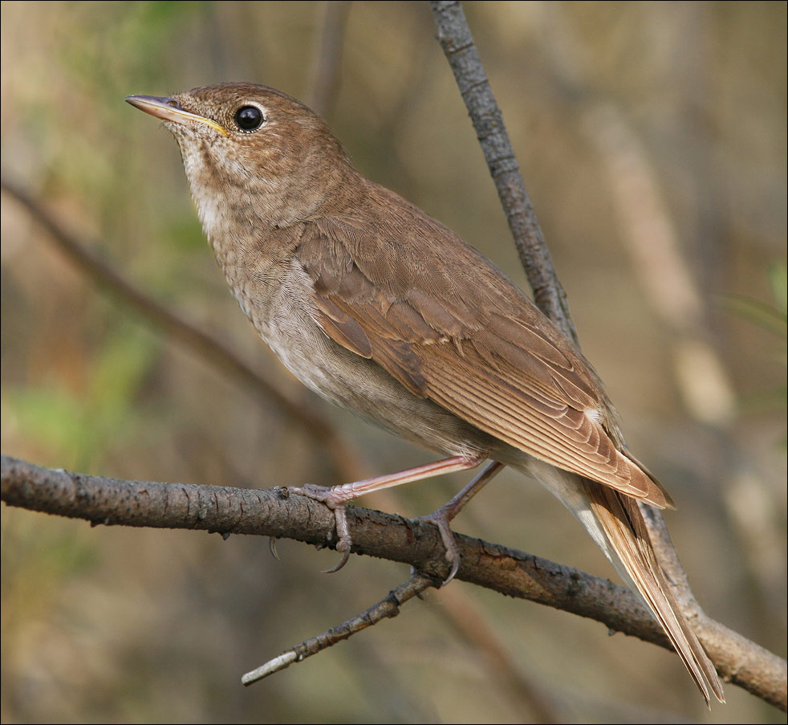
СОЛОВЕЙ
Под закат багровый солнца
Трелью звонкой песня льётся.
А певец среди ветвей -
Голосистый соловей.

Slide 10
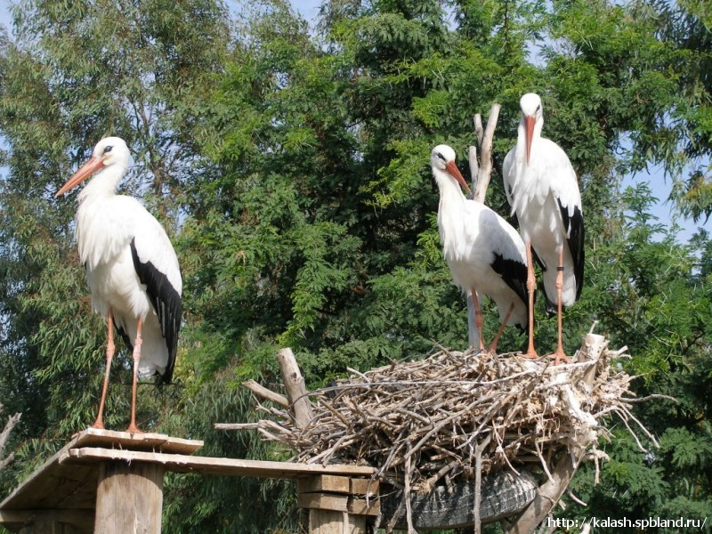
АИСТ
По весне весь наш посёлок
Дружно встретил новосёла.
Всем другим домам на зависть
Свил гнездо на нашем аист.

Slide 11
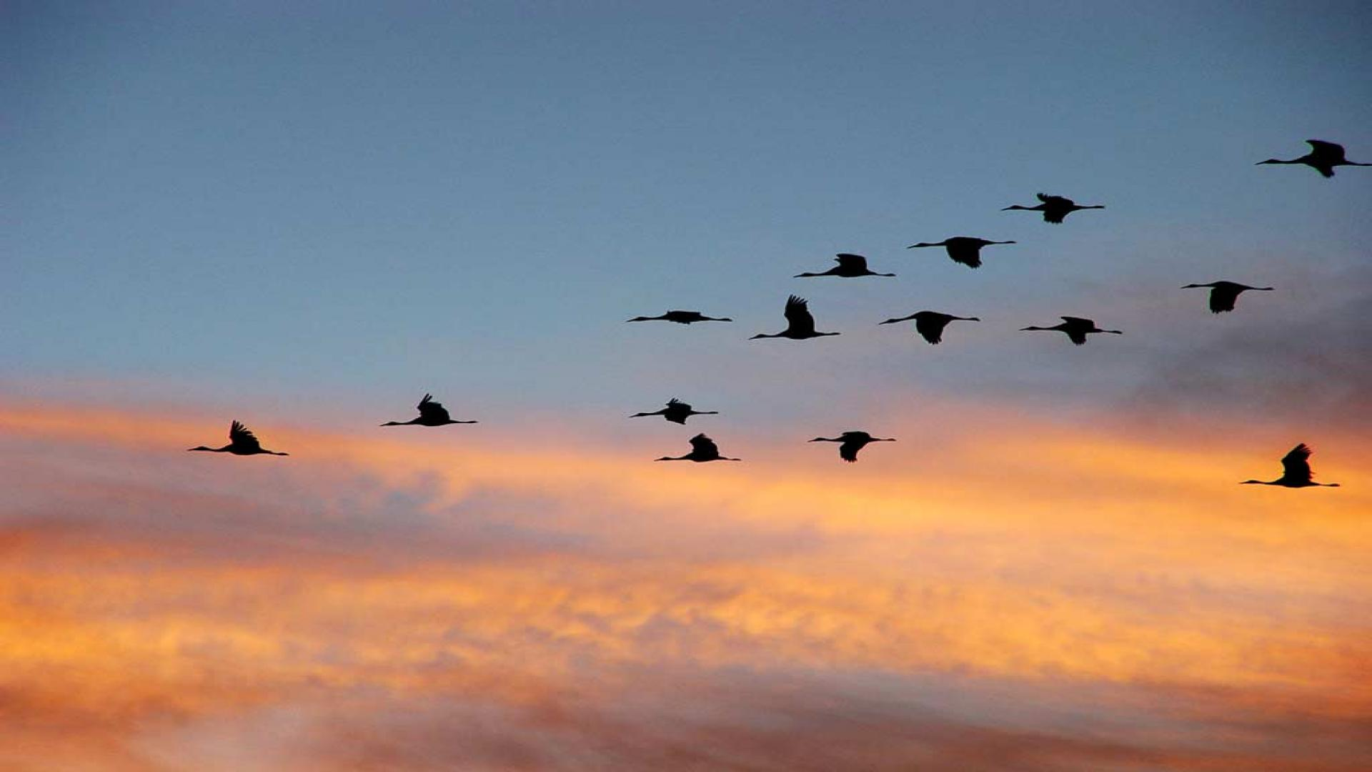
ЖУРАВЛИ
В небе чистом, как страница,
Пролетают плавно птицы.
Над просторами полей
Клин красавцев журавлей.

Slide 12
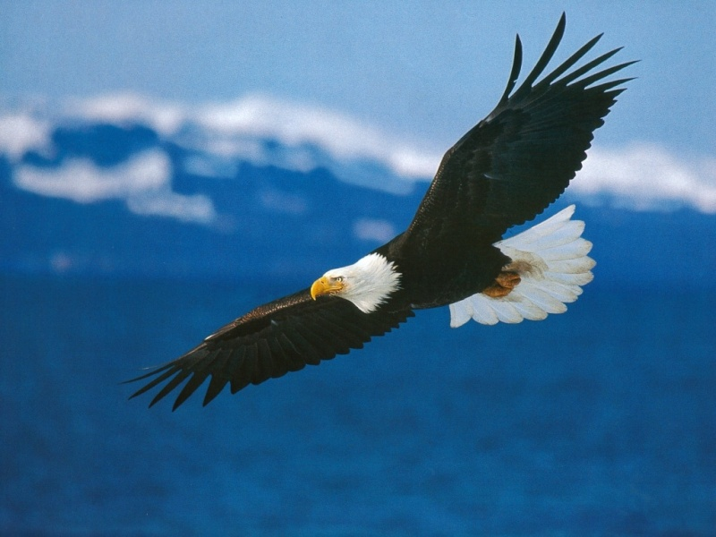
ОРЁЛ
Без особого усилья,
Широко расправив крылья,
Славу в небе приобрёл,
Над землёй парит орёл.

Slide 13
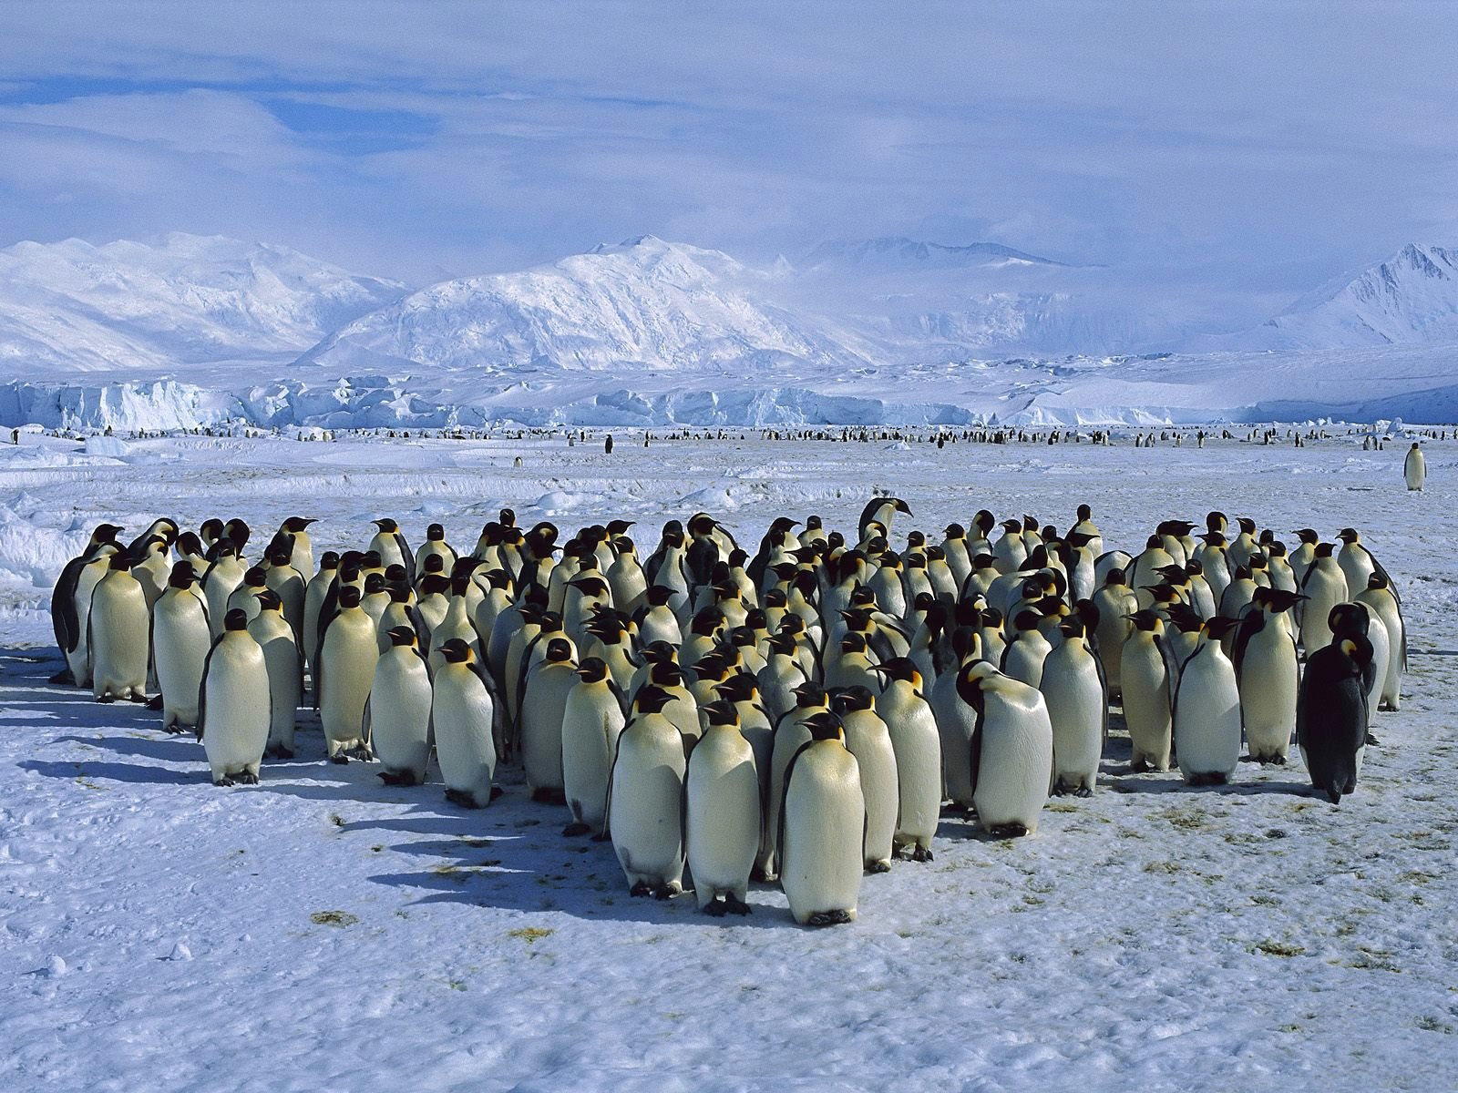
ПИНГВИН
В Антарктиде, как на пляже,
Никакой мороз не страшен:
Посреди снегов и льдин
Важно топает пингвин.

